Slide 1

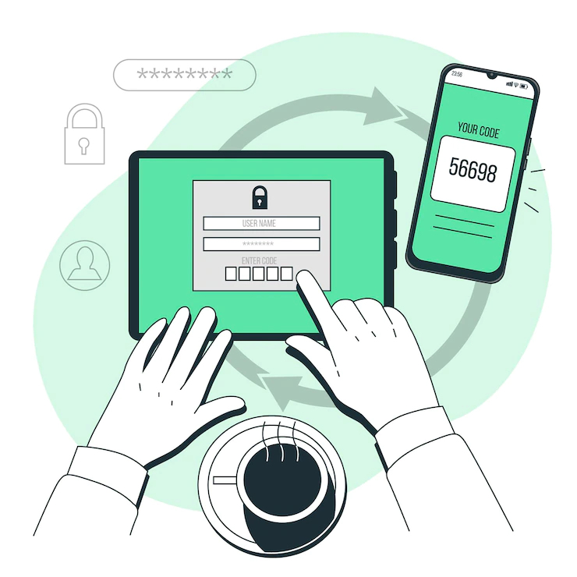

Tofaktorautentiseringsprosjektet https://usit.uio.no/prosjekter/mfa/
USIT – Universitetets senter for informasjonsteknologi
Frank Paul Silye
Prosjektleder tofaktorautentiseringsprosjektet
USIT

Slide 2
Innledning
Før vi starter…
Et lite IT-teknisk prosjekt som involverer
  en stor del av IT-organisasjonen, og
  som får betydning for alle på UiO
TUSEN TAKK til alle dere som har hjulpet dette prosjektet fram…
  Prosjektdeltakere og kommunikasjonsmedarbeidere,
  IT-ledere, og
  de av dere som har gitt hjelp til ansatte
Det hadde rett og slett ikke gått uten dere!
Vi trenger dere som ambassadører på veien videre…
Notes:
Jeg har noen ord før jeg starter presentasjonen...
Jeg vil rette en stor takk til alle dere som direkte eller indirekte har vært involvert i prosjektet.
Dette er IT-teknisk et lite, fille prosjekt.
Men det involverer en stor del av IT-organisasjonen når vi ruller ut tofaktorautentisering til alle ansatte, studenter og tilknyttede.
Prosjektet har vært og er helt avhengig av alle i IT-organisasjonen.
Vi trenger dere som ambassadører også på veien videre, nå som vi skal
aktivere 2FA for tilknyttede og studenter, og
2FA for alle tjenester som man logger seg på med Feide.
Prosjektet trenger at dere alle snakker nødvendigheten av 2FA opp!
Ved spørsmål, så anbefal brukerne å gå til uio.no/tofaktor for å lese mer.

Slide 3
Tofaktorautentiseringsprosjektets utgangspunkt
Passord er ikke lenger tilstrekkelig
2FA er i ferd med å bli et krav...
NSM har lenge kommet med anbefalinger om 2FA
En stor del av UH-sektoren har 2FA på plass
Prosjektet er en del av den sikkerhetsatsingen som universitetsstyret ble informert om 11. mai
Prosjektmål:
  Holde antallet kodegeneratorer som en vanlig bruker må ha til et minimum
  Samtidig er det et ønske om 2FA på flest mulig tjenester
Notes:
Bare passord er ikke lenger tilstrekkelig.
Man snakker ikke lenger om gode og dårlige passord – et passord på avveie er på avveie uansett om det er godt eller dårlig! På UiO bruker vi stort sett samme brukernavn og passord på alle våre tjenester, og det gjør oss utsatt.
Tofaktorautentisering eller multifaktor autentisering er to stegs verifisering, hvor passordet er noe du vet og det første steget, og så er telefonen noe du har og det andre steget.
For noen brukere kan dette helt sikkert virke som noe nytt, men jeg ber dere da bruke enkle eksempler fra hverdagen: Be dem tenke tenke på sitt bankkort (de har en pinkode og selve bankkortet – det er 2FA og verifiseringen skjer i to trinn).
NSM har siden 2019 kommet med anbefalinger om bruk av 2FA, og i forbindelse med krigen i Ukraina så har disse anbefalingene blitt gjentatt.
En stor del av sektoren har alt fått på plass krav om tofaktorautentisering. Felles for alle i sektoren er at de bruker Azure AD til å kreve 2FA av brukerne.
Prosjektet ble nevnt som en av sikkerhetssatsingene i den årlige sikkerhetsorienteringen som ble avholdt for universitetets styret tidligere i denne måneden.
Prosjektet har tre hovedaktiviteter:
Atkivere krav om 2FA mot MS 365
Aktivere Azure AD og dens 2FA i Feide
Aktivere 2FA på epost og kalender ved UiO
Prosjektets overordne mål med disse hovedaktivitetene er at det skal legges et grunnlag for:
Et ønske om at det skal være 2FA på flest mulig tjenester
Samtidig som UiO klarer å holde antallet kodegeneratorer i autentiseringsapper som en vanlig bruker må ha til et minimum

Slide 4
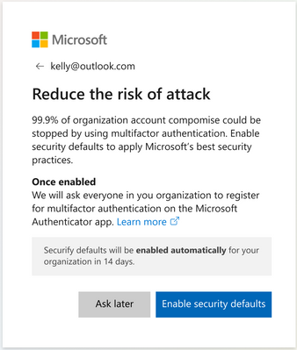
Microsoft og deres skytjenester
25. mai annonserte Microsoft at de «ruller ut MFA til alle brukere i Azure AD»
Nå i juni vil Global admins få opp følgende melding, med varsel om at security defaults senest aktiveres om 14 dager
Endringen treffer ca. 60 millioner brukerkontoer
Kan vi nå si at 2FA/MFA har blitt et krav?
Notes:
Microsoft sin Director of Identity Security at Microsoft, Alex Weinart at Microsoft aktiverer security defaults for alle de organisasjoner som ikke har aktivert security defaults eller conditional access.
Dette gjelder tilsammen 60 millioner brukerkontoer i Azure – tilsvarende Storbritannias befolkning!
Dette gjør Microsoft da de ser at for hackede kontoer, så har mer enn 99,9 % av kontoene ikke MFA på påloggingen til Microsofts skytjenester.
Kanskje kan vi med Microsofts beslutning nå si at 2FA har blitt et et krav?
https://techcommunity.microsoft.com/t5/azure-active-directory-identity/raising-the-baseline-security-for-all-organizations-in-the-world/ba-p/3299048

Slide 5
All 2FA er ikke det samme og ikke like sikkert!
Type 2FA-kodebærer | Svakhet
Ingen 2FA | Påloggingsinformasjon kan stjeles, lekkes eller er enkelt å gjette
SMS / automatisert taleoppringing | Brukeren autentiserer seg med noe tjenesteleverandøren sendte. En angriper må ikke ha mobiltelefonen til et offer for å autentisere seg, man trenger kun to ting brukeren vet: Passordet og koden som ble tilsendt på SMS. Koden plukkes opp ved å utnytte sårbarheter i infrastruktur eller ved å benytte seg av phishing.
Time-based one-time password (TOTP) med app eller kodebrikke | Phishing er mulig på samme mate som for SMS, men kun for det korte tidsrommet koden er gyldig. Ulempe med kodebrikke er pris og administrasjon ved aktivering, brikker som går tom for batteri eller som blir mistet.
App-basert push varsel | Mindre utsatt for phishing enn TOTP. Ved å sende mange varsler mot en telefon på kort tid, øker risikoen for at en bruker trykker bekreft på et varsel sendt fra en hacker
Hardware security keys (FIDO U2F) | Mest sikkert. Største fordel: Sikkerhetsnøklene er ikke sårbare ovenfor phishing. Ulemper: Pris og Apple ikke har åpnet NFC for applikasjoner i App Store (iPhone)
Notes:
Med “kodebærer” menes en teknologi som kan autentisere brukeren gjennom et annet medie enn mediet der brukeren startet autentiseringen.
SMS - Dette er grunnen til at flere aktører kaller autentisering ved hjelp av passord og engangskoder via SMS for to-trinns verifisering og ikke to-faktor autentisering
En angriper kan i mange tilfeller finne nok informasjon om et offer fra Facebook, LinkedIn og andre kilder på internett. Dersom man klarer å få tak i et SIM-kort med telefonnummeret til offeret, trenger man bare sette SIM-kortet inn i en mobiltelefon og lese alle meldinger som kommer inn. Det er lite man kan gjøre for å beskytte seg mot slike angrep annet enn å beskytte personinformasjonen sin.
Hvorfor SMS? 2FA har eksistert i mange år, og det er ikke mange år siden mange bare hadde tradisjonell telefon. Nå har stort sett hele befolkning smarttelefon. Og husk SMS er bedre enn ingenting!
Når man knytter en sikkerhetsnøkkel opp mot brukeren sin på et domene, vil sikker- hetsnøkkelen overføre en offentlig nøkkel til serveren og lagre en tilkobling mellom det akutelle nøkkelparet og domenet.
Når man skal autentisere seg med en sikkerhetsnøkkel, vil sikkerhetsnøkkelen finne frem den private nøkkelen som er knyttet til domenet brukeren prøver å autentisere seg for, og deretter benytte den private nøkkelen til å signere data som brukes til autentise- ring [93].

Slide 6
Tofaktorutentiseringsapplikasjoner og kodebrikke
LSIS sier hvilke 2FA-applikasjoner som er godkjente
Utrullingen viser at de i stor grad dekker de ansattes behov og ønsker
IT-sikkerhet ble utfordret på passordbehandlere
  For driftskontoer er det ikke lenger lov å lagre passord og kodegenerator for TOTP bak samme masterpassord og i samme hvelv
Prosjektet har gått til anskaffelser av programmerbare kodebrikker (OATH-TOTP SHA-1 tokens) for dem som ikke kan bruke autentiseringsapp eller SMS.
Notes:
Prosjektet har ikke hatt til oppgave å se nærmere på hvilke autentiseringsapplikasjoner som bør være tilgjengelig for brukere på UiO.
Prosjektet har lagt til grunn at de autentiseringsapplikasjoner som IT-sikkerhet har godkjent i LSIS skal brukes.
Prosjektet kan telle på en hånd, de henvendelser prosjektet og IT helpdesk har mottatt om bruk av annen autentiseringsapp enn de som det er laget veiledninger for. Prosjektet mener ut fra henvendelsene mottatt så langt, at applikasjonene som IT-sikkerhet har listet opp i sikkerhetshåndboken dekker behovene til brukerne.
Prosjektet utfordret IT-sikkerhet tidlig i prosjektet om at det som sto om Password Managere ikke måtte endres. Og det har blitt gjort for driftskontoer. Det er ikke lenger lov å lagre passord og kodegeneratorer bak samme masterpassword og i samme hvelv for driftskontoer ved UiO.
IT-sikkerhet slet med å finne fram til firma som kunne levere kodebriker. Valget landet på sveitsiske Token2. Firmaet spesialiserer seg på hardware token, og kodebrikken som ble valgt er programmerbar. Den som har behov for slik brikke må besøke IT helpdesk som der og da kan programmere opp en brikke til vedkommende og så laste brikkens hemmelige nøkkel inn i Azure AD.

Slide 7
Kjernen i 2FA-oppsettet er Azure AD
Hva er Azure AD?
  Komplett løsning for identitets- og tilgangsstyring for
    UiOs brukere og grupper i skyen
    Styring av gjestebrukere og eksterne partnere, og deres tilganger til UiOs data
  Tilbyr flerfaktorautentisering og betinget tilgang (conditions)
    Conditional access kan f. eks. styres etter:
      User / group
      Cloud applications
      Device state
      Location (IP range)
      Sign-in risks
Notes:
Noen ord bør sies om Azure AD. Azure AD ligger til grunn for prosjektets aktiviteter.
Azure Active Directory (AD) er Microsofts skybaserte katalogtjeneste for identitets- og tilgangsstyring, ikke bare for MS 365 og dens applikasjoner, men får en rekke skybaserte applikasjoner.
I dag synkroniserer UiO opp brukere og grupper fra AD og Cerebrum til Azure AD, og vi bruker i dag Azure AD til å godkjenne pålogginger og administrere brukere og gruppers tilganger og rettigheter i ”skyen”, fortrinnvis i MS 365. Det finnes hundretusenvis av Enterprise applikasjoner som kan brukes sammen med Azure AD for å styre tilganger til andre skytjenester. Det er en slik Enterprise app som prosjektet har tatt i bruk når vi nå introduserer en ny måte å logge oss på Feide med, hvor 2FA er aktivert. Mange av UiOs tjenesteleverandører har nok en slik enterprise app.
Azure AD har også funksjonalitet for å administrere gjester og samarbeidspartnere og dermed gi oss måter å samhandle, dele ressurser og apper med eksterne.
For de som har Xbox eller Outlook.com (hotmail), så er det Azure AD som også da håndterer din pålogging.
I god Microsoft-stil kommer Azure AD i fire forskjellige utgaver avhengig av din organisasjons lisenser - Gratis, Office 365-apper, Premium P1 og Premium P2.
UiO har Premium P1 – en lisens som er tenkt for organisasjoner med mer krevende behov og har en rekke funksjoner for å beskytte brukere og for å gi sømløs tilgang til tjenester i skyen.
Det er i Azure AD Premium P1 som gir oss tilgang til conditional access-funksjonalitet og selvbetjent tilbakestilling av 2FA-oppsett.
Prosjektet har i utrullingen brukt gruppestyring som del av conditional access, altså at betingelsen for at du blir avkrevd 2FA er at du er medlem av en gruppe hvor dette er et krav. For Feide Enterprise app bruker vi også Cloud applications. Et unntak for Silurveien er implementert med IP-ranger. De andre mulige conditional access-mulighetene har ikke vært noe som prosjektet har sett nærmere på. Device state handler om compliance og om datamaskinen til brukeren har nødvendige sikkerhetsoppdateringer og Sign-in risks styrer kravet om 2FA etter gjeldende sikkerhetsnivå.

Slide 8
Kjernen i 2FA-oppsettet er Azure AD
  Gir enklere tilgang til skyapper og tjenester i form av Single Sign On.
  Baserer seg på åpne standarder: OpenID Connect, Oauth og SAML
    Åpne standarder gir exit-muligheter
Notes:
Det som er selve kjernen i Microsofts utforming av Azure AD er at det skal være enklere for bruken å få tilgang til Microsofts egne og andres skytjenester i form av Single Sign On.
Azure AD baseres på åpne standarder, noe som gir en mulighet for en exit om det skulle være nødvendig.

Slide 9
Første hovedaktivitet - 2FA mot Microsoft 365
Hva vi har gjort?
Aktivert krav for ansatte
  ca. 5.000 ansatte har aktiverte 2FA mot MS 365
Enkelt conditional access-regelsett (betinget tilgang) styrer aktiveringsprosessen (A3):
  Hver 30. dag for primærbrukere
  Hver 24 t for driftsbrukere
  IP-range (Silurveien – unntak for krav om 2FA)
Notes:
Status i prosjektet så langt er at et krav om 2FA for ansatte er aktivert.
Det er ca. 5.000 ansatte som har satt opp 2FA for å kunne fortsette å bruke MS 365.
Som nevnt kreves 2FA er et conditional access-regelsett, og per i dag så avkreves 2FA hver 30. dag for tjenester som primærbrukere logger seg på. Det avkreves imidlertid for hver enhet primærbrukere logger seg på fra. Så i sum blir det allikevel en del flere 2FA-pålogginger enn hver 30. dag.
For driftsbrukere så har kravet blitt satt til en gang i døgnet.

Slide 10
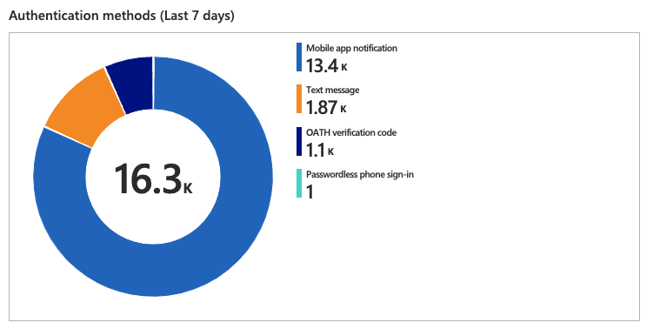
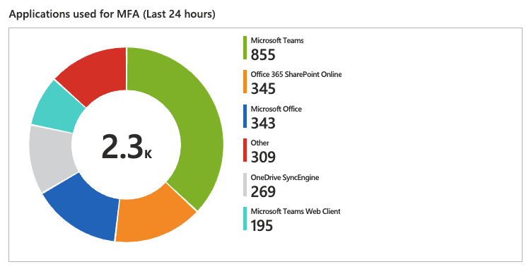
Første hovedaktivitet - 2FA mot Microsoft 365
Hvordan brukes 2FA?
Når møter ansatte kravet om 2FA?
Ca. 82% bruker Microsoft Auth
Ca. 11,5% bruker SMS
Ca. 6,5% bruker OAUTH kode
4 kodebrikker utlevert
Ca. 45% møter kravet med Teams
Ca. 25% møter kravet med Onedrive/Sharepoint
Ca. 15% møter kravet med Office
Notes:
Så hvordan brukes 2FA ved UiO
Prosjektet har satt opp et dashboard i Log Analytics som leverer live data for bruken av 2FA på UiO.
Ca. 82% av alle 2FA-avkrevinger blir besvart med bekreftelse av brukeren fra Microsoft Authenticator. Noe misvisende kan vi si at 82% av brukerne bruker Microsoft Authenticator. Det er nok ikke langt fra sannhenten.
I underkant av 12% av 2FA-avkrevingene blir besvart med en verifiseringskode sendt ut med SMS
Resterende krav om verifiseringskode blir besvart med Google Authenticator, Authy og Enpass, samt de få kodebrikkene vi har levert ut.
De aller fleste møter kravet om 2FA når de er på vei inn i et Teams-møte, enten det er med app eller i nettleseren.
Så har vi etter hvert fått en del autopilotmaskiner og mange møter derfor et krav fra Onedrive-instansen som er installert på deres maskin og så er det etter hvert blitt en del brukere som har logget seg på Office-pakken.
Disse tallene vil endre seg en del når vi skrur på et krav om 2FA for studenter. Det er nok mange studenter som har lastet ned gratis office-pakke fra vår tenant. Videre så vil vi også se Feide-pålogginger her i det siste kakediagrammet og Feide vil bli den tjenesten hvor flest brukere vil møte krav om 2FA når vi skrur det på.

Slide 11
Første hovedaktivitet - 2FA mot Microsoft 365
Hva gjenstår? Tilknyttede – 7. juni
Har per i dag hatt A1-lisens
Nå oppgradert til A1 Azure AD plan 2
  Gir oss automatikk gjennom conditional access - i stedet for manuell aktivering
  3.600 brukere
    Emeritus
    Gjesteforskere
    Eksterne forskere
    Eksterne partnere
    Eksterne stipendiater
  Noen tilknyttede har A3-lisens betalt av enhet
Notes:
I neste uke så skrur vi på et krav om 2FA for alle tilknyttede på UiO.
Det har A1 lisens som prosjektet har fått oppgradert med tillegget Azure AD plan 2.
Dette er en nødvendig lisenskostnad for at vi skal slippe å administrere krav om 2FA manuelt for disse brukerne, og så er det en kjent sak at flere brukere på UiO bytter roller fra ansatt til tilknyttet og tilbake igjen som ansatt. Her trengs det rett og slett automatikk.
A1-lisenser gir bare tilgang til Office-pakken i skyen, altså i ens nettleser, og derfor har fakultetene i noen tilfeller oppgradert enkeltpersoner til A3. Alle tilknyttede uansett A1 eller A3 lisens får krav om 2FA 7. juni kl. 09.

Slide 12
Første hovedaktivitet - 2FA mot Microsoft 365
Hva gjenstår? Studenter - 20. juni
Flere hjemmeeksamener med hjelpemidler enn normalt denne våren
  Typisk lagret på Onedrive eller Teams/sharepoint
Aktivering for alle studenter har betydning for…
  Eksisterende studenter
  Avsluttende studenter
  Sommerskolestudenter
  Høstens nye studenter
Hva gjenstår? Gjester
Brukere fra andre tenanter (universiteter og eksterne partnere) og private kontoer

Slide 13
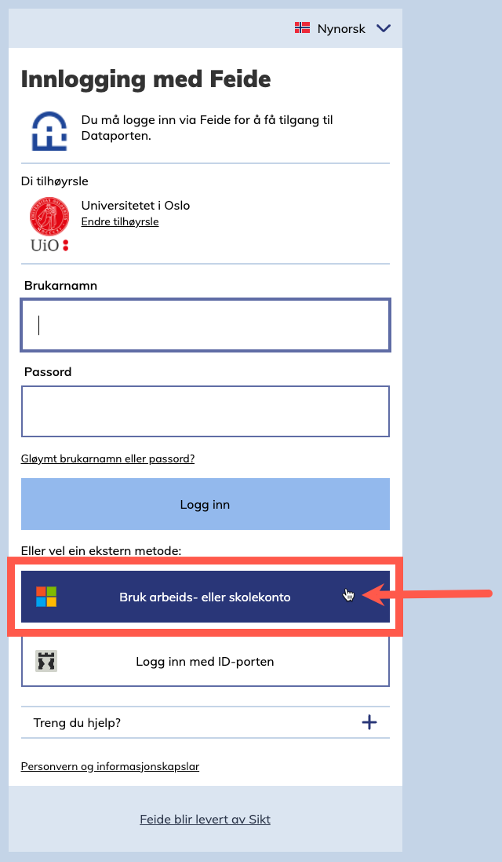
Andre hovedaktivitet - Feide med Azure AD
Prosjektet har sammen med INT testet ut Feide med Azure AD
  Feide med Azure AD brukes er pilotert av 22 enheter i sektoren
  Feide lar UiO koble til Azure AD som en iDP
  Feide spør Azure AD om autentisering av brukeren
  Og det er Azure AD som styrer om det skal kreves 2FA (conditional access)
  UiB, UiT og OSLOMET har tatt det i bruk
Feide får støtte for pålogging og avkreving av 2FA med Azure 8. juni.
  Vil få betydning for alle ansatte og tilknytte
  Fra 20. juni avkreves 2FA for studenter mot Feide-tjenester
Logg på med jobb eller skolekonto er synlig på alle Feide pålogginger
  UiO har 293 tjenester som bruker Feide til pålogging
Notes:
Sikt har denne våren lansert Feide med Azure AD.
Løsningen har i ett år blitt pilotert av så mange som 22 enheter i sektoren. UiO var ikke en del av piloten. Prosjektet har vært i kontakt med UiB, UiT og senest OSLOMET rundt deres erfaringer med løsningen.
Det SIKT har gjort det siste året er å introdusere to eksterne identity providere i Feide. Azure AD og ID-porten.
Når prosjektet skrur på denne knappen 8. juni, så får den betydning for alle våre brukere.
Knappen vil være synlig for alle.
For ansatte og tilknyttede som klikker på knappen, så vil de bli bedt om å autentisere seg mot Azure AD i stedet mot UiOs LDAP-katalog. Deretter vil de blir avkrevd 2FA.
Studenter kan også logge seg på, men de vil ikke bli avkrevd 2FA før 20. juni.
Dette er en liten knapp, men en stor endring, da knappen vises på 293 tjenester som bruker Feide til pålogging.
Og de som tar i bruk knappen ...

Slide 14
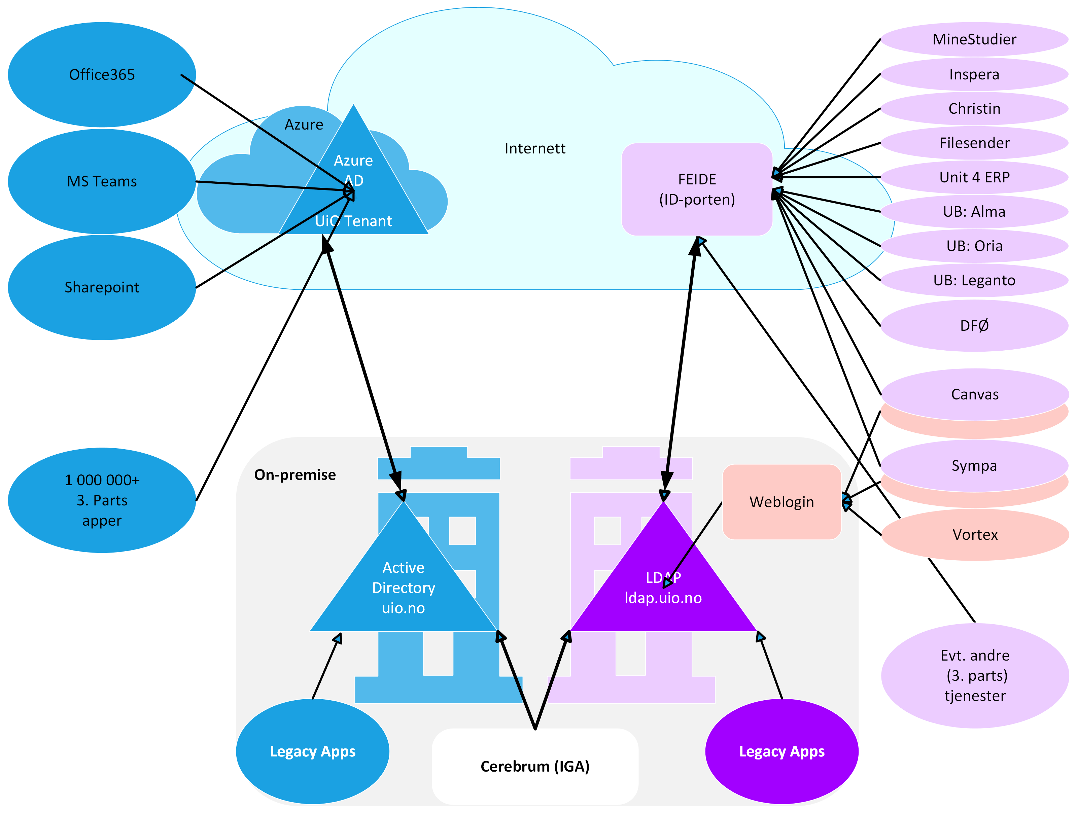
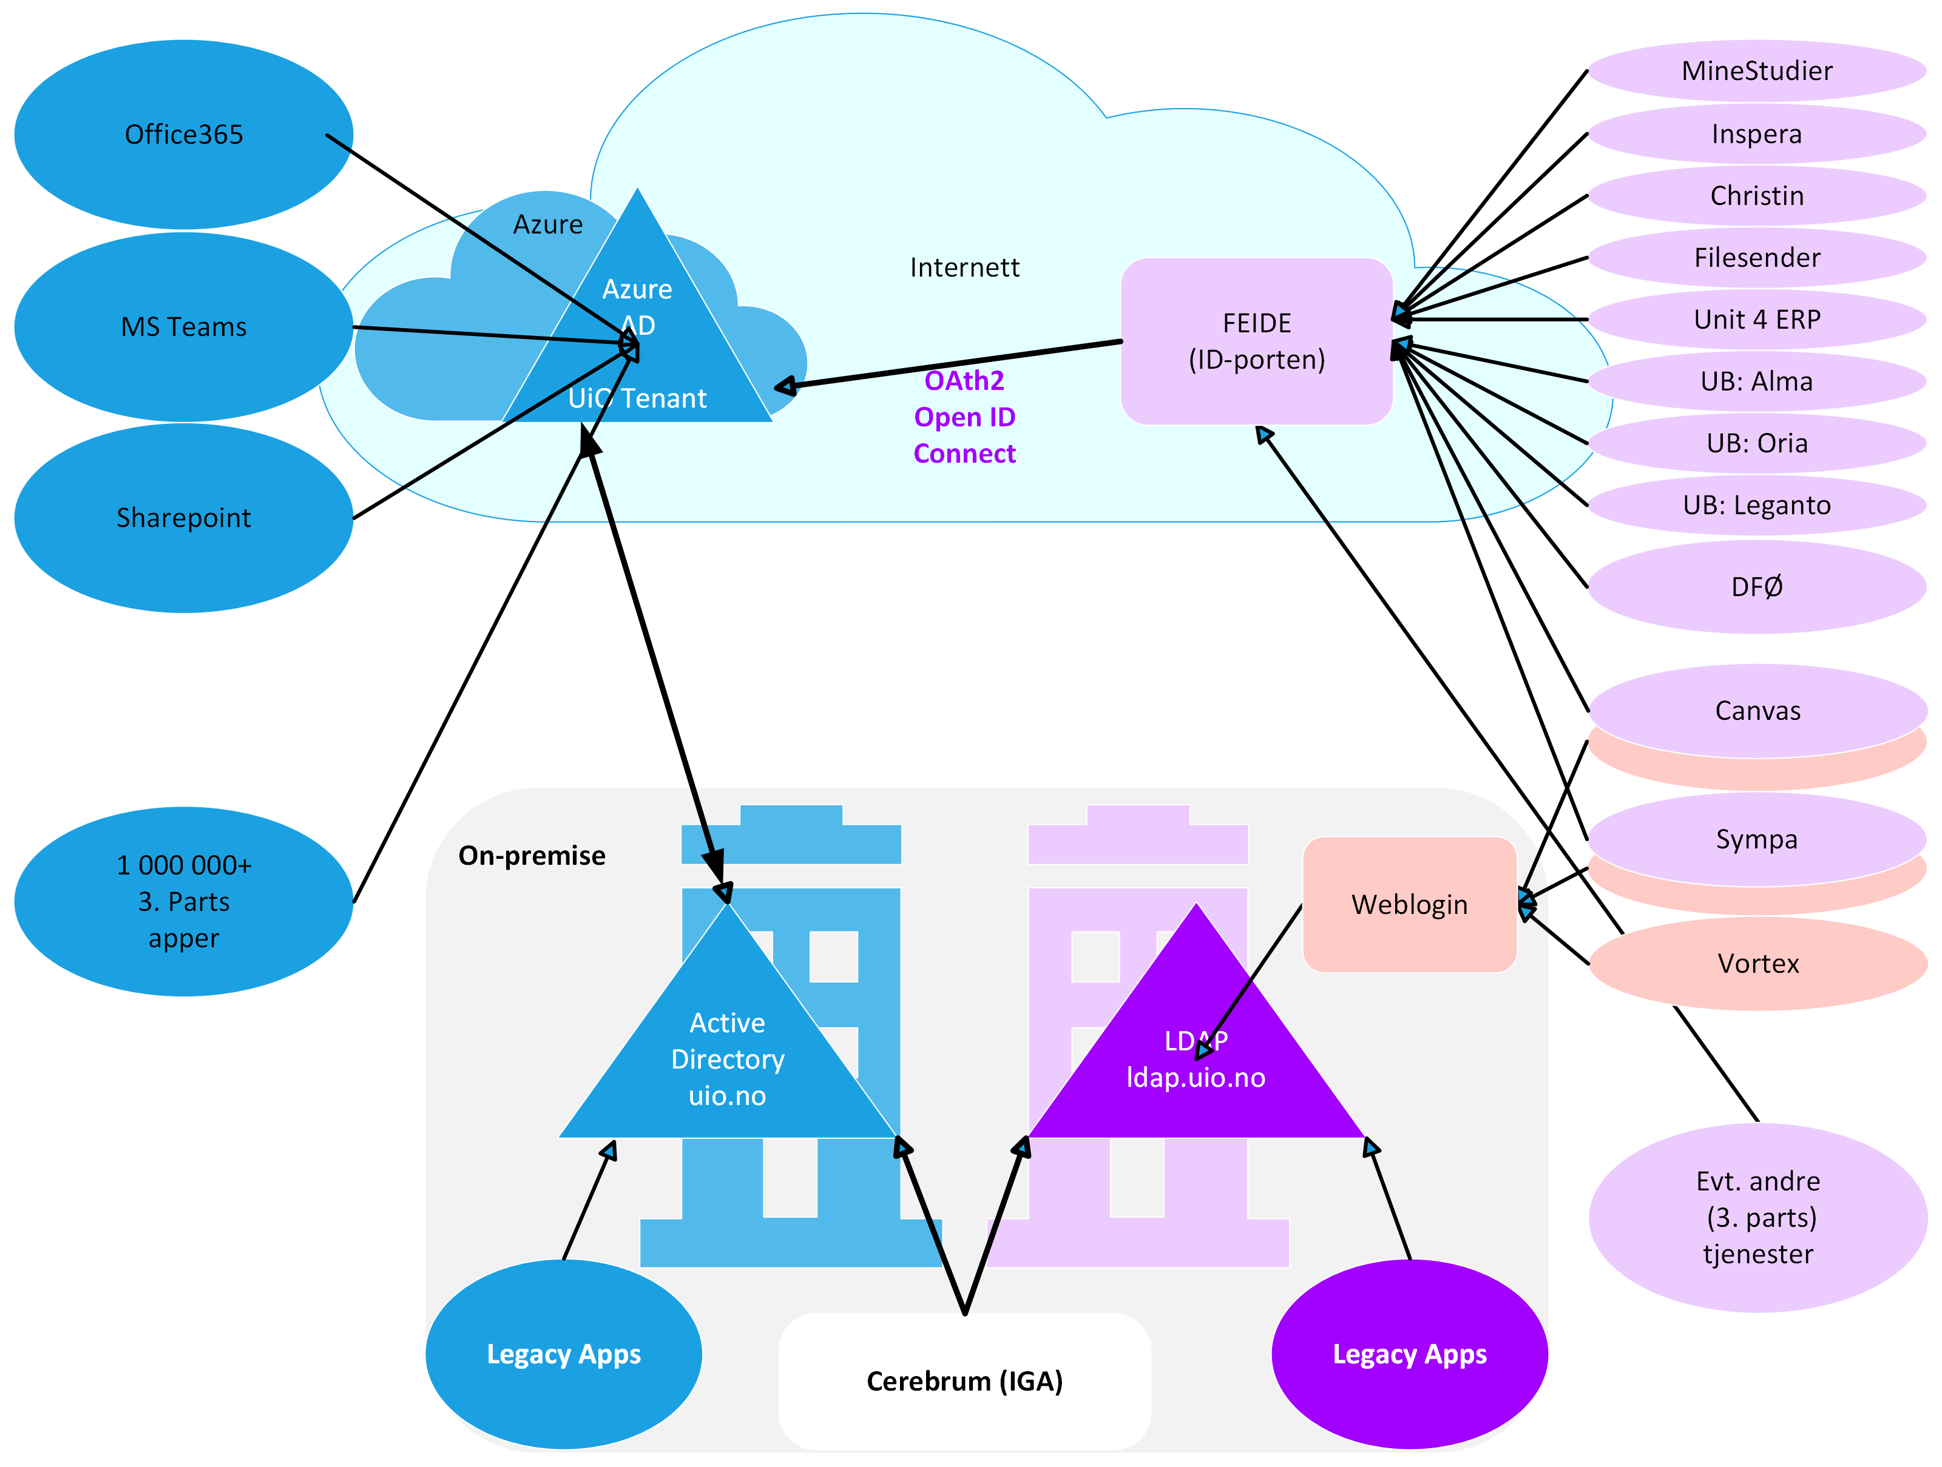
SSO-infrastruktur før og etter - Feide med Azure AD
Før
Etter
Notes:
... Vil bli inviet i et nytt stort Single Sign On-univers.
Dette er en stor gulrot for den vanlige bruker.
Feide og Azure AD er nå koblet sammen i skyen.
Sammenkoblingen forenkler og gjør IT-hverdagen sikrere for de fleste av oss.
Et stort nytt single sign-on område hvor brukeren må reautentisere seg hver 30. dag med 2FA.
Dette er en sikkerhetsforbedring på to måter:
Det kreves 2FA på utrolige mange tjenester
Etter hvert som dette store single sign on-området blir innarbeidet, vil brukere bli vant til å se færre påloggingsvinduer og dermed bli mer skeptiske når påloggingsvinduene dukker opp

Slide 15
Tredje hovedaktivitet - 2FA på UiOs e-post og kalendersystemer
Exchange 2019 er alt satt i hybrid
  Vi har ingen mailbokser i skyen, men kalender i Teams
Modern Authentication
  Modern Authentication er
    Authentication: MFA
    Authorization: OAUTH
    Conditional access-regler
  Legacy/Basic Authentication - Brukernavn og password
  En endring i evoSTS (Security Token Service brukt av Azure AD) tillater våre on-prem servere å bruke OAuth (token utstedelse) for autorisering av klienter, og samtidig bruke autentiseringsmetodene som ellers kun er tilgjengelig i skyen (Multi-Factor Authentication).
Notes:
I forbindelse med at Exchange ble oppgradert fra 2013 til 2019, ble Exchange samtidig satt i hybrid.
På UiO har vi ikke flyttet noen mailbokser ut i skyen,
Men som brukere kunne vi plutselig se at Teams hadde blitt en kalenderklient
Den tredje hovedaktiviteten til dette prosjektet er at det skal kunne avkreves 2FA ved pålogging til e-post og kalender ved UiO.
For at det skal kunne skje må vi på UiO bevege oss bort fra Legacy/basic authentication, altså at det bare brukes brukernavn og passord til pålogging. Og så må vi over på det Microsoft kaller Modern Authentication.
Med Modern Authentication vil autentiseringen skje med MFA og autoriseringen med OAUTH. I bakgrunnen styres dette med conditional access-regler. For oss som kjører Exchange i hybrid, betyr det at våre on-prem servere må bruke Oauth tokens for autorisering av e-post og kalenderklienter.

Slide 16
Tredje hovedaktivitet - 2FA på UiOs e-post og kalendersystemer
Stor bryter: Alle på en gang?
  De to første hovedaktivitetene er brukes til å hanke inn ansatte, studenter og tilknyttede…
  Flest mulig skal på før denne hovedaktiviteten.
  Utgangspunkt:
    Overgangen skal skape så lite problemer som mulig for våre brukere: Ikke både modern auth og 2FA samtidig
    En mer styrt utrulling – logger bruken av legacy authentication
    Aktivere Modern Authentication 1. oktober (tentativt)
      Autodiscover gir klienten automatisk nytt oppsett
    Aktivere krav om 2FA med Azure AD 17. oktober (tentativt)
  OWA - tilgjengelig for brukere som evt. trenger hjelp med nytt oppsett av e-post og kalender
Notes:
Den tredje hovedaktiviteten starter sånn smått nå, men vil være en aktivitet som får fullt fokus til høsten.
Vi har benyttet de to første hovedaktivitetene til å hanke inn så mange som mulig av våre ansatte, studenter og tilknyttede, slik at vi får redusert problemene som evt. kan oppstå om vi hadde innført modern auth og 2FA samtidig for mange av våre brukere.
Prosjektet vil sammen med Postmaster-gruppen se på om det er mulig med en styrt utrulling hvor modern auth skrus først og at 2FA skrus på litt senere.
Når modern auth skrus på skal e-post og kalenderklientenes autodiscover av oppsett sørge for å fange opp endringen – at vi går fra legacy auth til modern auth, og automatisk gi nytt oppsett. Samtidig vil vi forsøke å logge hvor mange klienter som evt. henger igjen og fortsetter å bruke legacy auth.
Til slutt skrur vi på 2FA/MFA også for epost og kalender.
https://stackoverflow.com/questions/71610242/in-hybrid-setup-will-basic-authentication-still-work-to-on-prem-exchange
https://m365security.net/2021/01/31/why-you-need-to-take-care-of-legacy-authentication-right-now/

Slide 17
2FA på andre tjenester - Skal det være 2FA på alt? Og hvordan?
IT-sikkerhets målbilde: Så og si alt, uten brukerunntak
UiO hadde 2FA på flere tjenester før prosjektet:
  TSD
  Educloud Research
  DriftsVDI
  Nettskjema (ID-porten)
  Passordskifte (ID-porten)
  Gjest.uio.no (for ansatte)
  Humio
  Malware analytic
  MISP for UiO-CERT
Tjenester som ikke har 2FA, men er utenfor prosjektet:
  Mattermost
  RDP-gateway
  SSH-jumphoster
  Programkiosk - view.uio.no
  FS
Weblogin:
  Vortex
  Sympa
  Canvas
  Jobbnorge

Slide 18
Det store bildet
SKAIT bevilget 2,5 millioner til prosjekter knyttet til MS 365
  To første prosjekter i portefølgen:
    Tofaktor/MFA og lagring i Onedrive
  Fremtidige prosjekter:
    Unified Labeling
    Lagring i Sharepoint
    Integrasjoner og Governance (tilgangsstyring)
    Arbeidsprosesser / samhandling (med røde data)
    Utprøving av telefoni i Teams
    Exchange Online
      Hybrid på plass
      Modern Auth er et viktig steg
      Gammel infrastruktur er fjernet
Notes:
Kort om Unified Labeling:
UiO har behov for å kunne lagre data klassifisert som røde for å kunne utnytte alle mulighetene i MS365.
Unified Labeling lar oss klassifisere og beskytte data etter regelsett UiO definerer – som f. eks. gjeldende klassifiserings- og lagringsguide.
Røde data i MS 365 blir nok noe som må være på plass for BOTT-SA
Kort om lagring i Sharepoint:
- Benyttes i stor grad som samhandlingsområder i dag. Et evt prosjekt vil se på hvorvidt dette i noen grad kan erstatte eksisterende fellesområder på UiO og en migreringsprosess for dette. OSLOMET er akkurat i ferd med å sluttføre et tilsvarende migreringsprosjekt, hvor de også har tatt i bruk Unified Labeling.
Arbeidsprosesser og samhandling med røde data
- Krever at unified labeling er på plass
Prosjekt vil kunne vise mulighetene som MS 365 gir for fornyede arbeidsprosesser: F.eks. tilsettingsprosesser hvor alt av saksbehandling skjer på sharepoint, og hvor det er automatisert avslutning av aktiv med flytting av dataene i tilsettingsprosessen til arkiv.
Tilgangsstyring handler om hvordan vi skal bruke identitetsplattformen Azure AD - Role Based Access Control for enkel tilgangskontroll til ansatte og studenter.

